Slide 1

CHÀO MỪNG THẦY CÔ VÀ CÁC EM
ĐẾN THAM DỰ TIẾT HỌC HÔM NAY
MÔN : GIÁO DỤC CÔNG DÂN 8
BỘ SÁCH KẾT NỐI TRI THỨC VỚI CUỘC SỐNG
GV: NGUYỄN THỊ THANH THỦY
Trường: THCS Nguyễn Đăng Đạo
TP Bắc Ninh, Tỉnh Bắc Ninh.
1

Slide 2





01
MỞ ĐẦU
Em hãy kể tên các quốc gia gắn liền với biểu tượng văn hoá, du lịch trong các hình ảnh dưới đây và chia sẻ hiểu biết về các biểu tượng đó.

Slide 3
TIẾT 4: TÔN TRỌNG SỰ ĐA DẠNG CỦA CÁC DÂN TỘC
Tiết 1
- Nêu được một số biểu hiện của sự đa dạng của các dân tộc và nền văn hóa trên thế giới.
- Hiểu được ý nghĩa của việc tôn trọng sự đa dạng của các dân tộc và các nền văn hóa thế giới.
Tiết 2
- Thể hiện được bằng lời nói và việc làm thái độ tôn trọng sự đa dạng của các dân tộc và các nền văn hóa trên thế giới.
- Phê phán những hành vi kì thị, phân biệt chủng tộc và văn hóa.

Slide 4
02
KHÁM PHÁ
3. Thực hiện việc tôn trọng sự đa dạng của các dân tộc và các nền văn hóa trên thế giới

Slide 5
1. Thông tin
Công ước quốc tế về xóa bỏ mọi hình thức phân biệt chủng tộc (CER là một văn kiện cam kết các quốc gia thành viên khi bỏ phân biệt chủng tộc và thúc đẩy sự hiểu biết giữa tất cả các chủng tộc. Công ước thoả thuận Các quốc gia thành viên cam kết
- Không tham dự vào hoặc tiến hành các hành động phân biệt chủng tộc không bảo trợ, bảo vệ hoặc giúp đỡ hành động phân biệt chủng tộc
- Rà soát lại các chính sách sửa đổi huỷ bỏ hoặc vô hiệu hóa bất cứ đạo luật hay quy định nào có thể tạo ra hoặc tạo điều kiện cho sự phân biệt chủng tộc
Ngăn cản và xóa bỏ hành động phân biệt chủng tộc bằng mọi biện phát thich hợp
Khuyến khích các tổ chức và phong trào liên kết đa chủng tộc nhằm xóa bỏ sự ngăn cách giữa các chủng tộc
Có những biện pháp đặc biệt và cụ thể trên các lĩnh vực để đảm bảo sự phát triển thích đáng và bảo vệ một số nhóm chủng tộc hoặc cá nhân thuộc các chủng tộc đó nhằm giúp họ được hưởng đầy đủ và bình rằng các quyền con người và tự do cơ bản

Slide 6


Slide 7
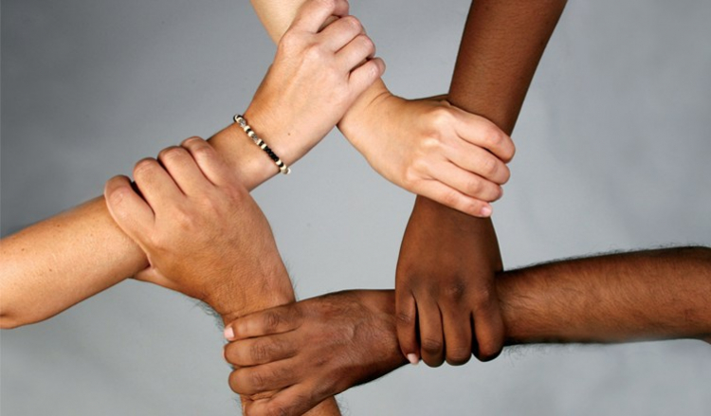
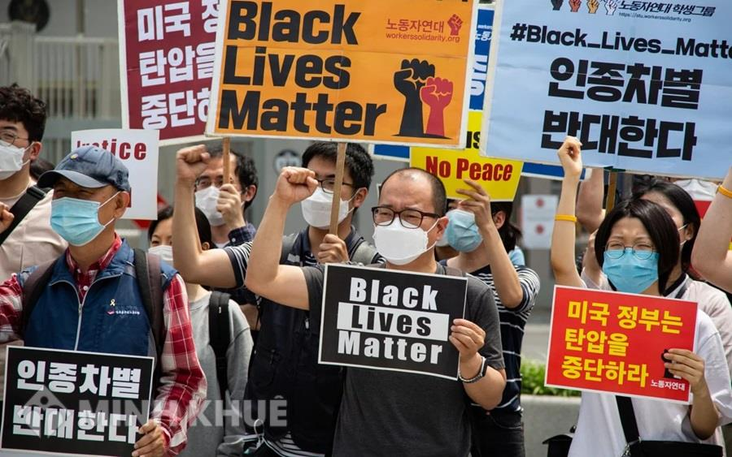
Không phân biệt sắc tộc, màu da
Phản đối sự phân biệt chủng tộc

Slide 8
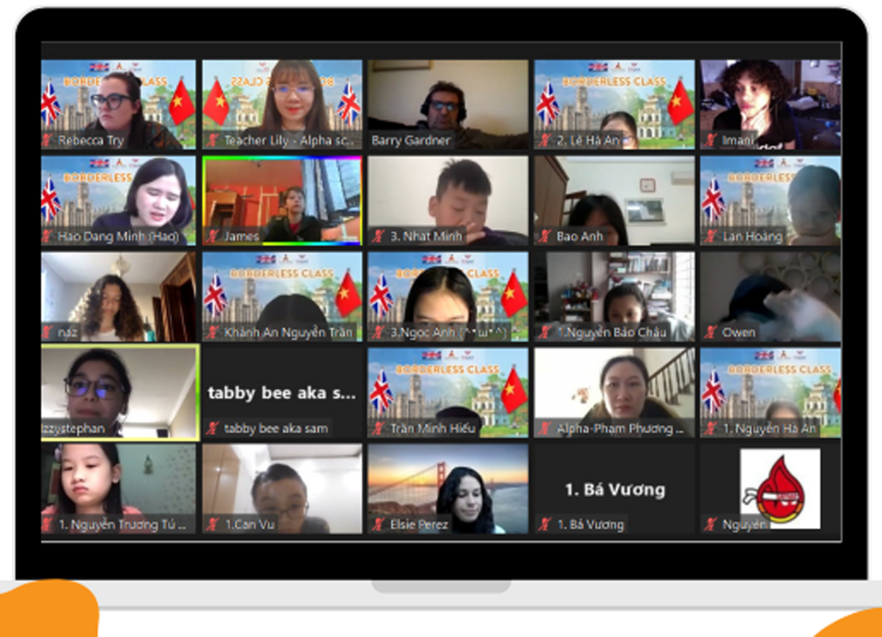
*Trường hợp 2
Ngoài giờ học chính khoan bạn Hà tham gia một khoa học tiếng Anh trực tuyến với người nước ngoài. Lớp học có nhiều thành viên ở các quốc gia với độ tuổi, màu da, sở thích, văn hoa khác nhau. Mặc dù vậy, mọi người đều thống nhất tuân thủ nguyên tắc của lớp học, tôn trong sự khác biệt trên tinh thần khoan dung, không kì thị, phân biệt chủng tộc và văn hóa Đề vua nâng cao trình độ tiếng Anh vừa nâng tầm hiểu biết các thành viên cùng nhau giới thiệu, chia sẻ những phong tục tập quan văn hóa độc đạo của dân tộc minh và các dân tộc khác trên thế giới Ban và cũng sưu tầm đượ nhiều tranh ảnh tư liệu phong chủ đề gọi thiệu với bạn ba nước ngai và những nét hay, nét đẹp của truyền thống dân tộc văn hóa Việt Nam

Slide 9



THẢO LUẬN CẶP ĐÔI
Cách làm:
+ 2 người cùng bàn tạo thành 1 cặp
+ Thời gian thảo luận: 2 phút
+ Đại diện cặp đôi trình bày
+ Nhóm khác nhận xét

Slide 10

Thảo luận cặp đôi
Câu hỏi:
Bạn Hà và các bạn trong trường hợp 2 đã làm gì để thể hiện thái độ tôn trọng sự đa dạng dân tộc và văn hóa?

Slide 11

Ngoài giờ học chính khoan bạn Hà tham gia một khoa học tiếng Anh trực tuyến với người nước ngoài. Lớp học có nhiều thành viên ở các quốc gia với độ tuổi, màu da, sở thích, văn hoa khác nhau. Mặc dù vậy, mọi người đều thống nhất tuân thủ nguyên tắc của lớp học, tôn trong sự khác biệt trên tinh thần khoan dung, không kì thị, phân biệt chủng tộc và văn hóa Đề vua nâng cao trình độ tiếng Anh vừa nâng tầm hiểu biết các thành viên cùng nhau giới thiệu, chia sẻ những phong tục tập quan văn hóa độc đạo của dân tộc minh và các dân tộc khác trên thế giới Ban và cũng sưu tầm đượ nhiều tranh ảnh tư liệu phong chủ đề gọi thiệu với bạn ba nước ngai và những nét hay, nét đẹp của truyền thống dân tộc văn hóa Việt Nam
Cùng nhau giới thiệu, chia sẻ những phong tục tập quán, văn hóa độc đáo của dân tộc mình và các dân tộc khác trên thế giới.
Chia sẻ những sưu tầm ảnh, tư liệu phong phú để giới thiệu với bạn bè nước ngoài về nét đẹp truyền thống dân tộc, văn hóa Việt Nam.

Slide 12


TRÒ CHƠI
“THỬ TÀI HIỂU BIẾT”
Thời gian 2’
Câu hỏi: Tìm những việc làm thể hiện thái độ tôn trọng tôn trọng tính cách, truyền thống, phong tục tập quán.... của các dân tộc khác trên thế giới
Cách làm: Chia lớp thành 2 đội. Mỗi đội xếp thành một hàng dọc, khi có hiệu lệnh tính giờ: Bắt đầu từ em đứng số 1 lên viết đáp án sau đó trở về cuối hàng và các bạn tiếp theo lên thực hiện cho đến khi hết thời gian. Hết thời gian, đội nào ghi được nhiều đáp án đúng đội đó sẽ thắng. Đội thắng sẽ nhận được điểm thưởng của cô.

Slide 13
Những việc làm nào thể hiện thái độ tôn trọng tôn trọng tính cách, truyền thống, phong tục tập quán.... của các dân tộc khác trên thế giới
-Tôn trọng tính cách phong tục tập quán
-Tôn trọng tôn trọng truyền thống,
- Luôn tích cực tìm hiểu và tiếp thu những giá trị tốt đẹp của các dân tộc
-Thể hiện lòng tự hào chính đáng về dân tộc mình;
- Phê phán những hành vi kị thi, phân biệt chủng tộc và văn hóa

Slide 14

Trách nhiệm của học sinh thực hiện việc tôn trọng sự đa dạng của các dân tộc và các nền văn hóa trên thế giới
Cùng nhau giới thiệu, chia sẻ những phong tục tập quán, văn hóa độc đáo của dân tộc mình và các dân tộc khác trên thế giới.
Chia sẻ những sưu tầm ảnh, tư liệu phong phú để giới thiệu với bạn bè nước ngoài về nét đẹp truyền thống dân tộc, văn hóa Việt Nam.
Học sinh cần biết
Học sinh cần làm
Chia sẻ và lắng nghe những truyền thống văn hóa của các dân tộc khác trên thế giới
Học sinh nên
Tuân thủ quy tắc khi tham gia các lễ hội, ẩm thực của các dân tộc trên thế giới
Học sinh nên

Slide 15
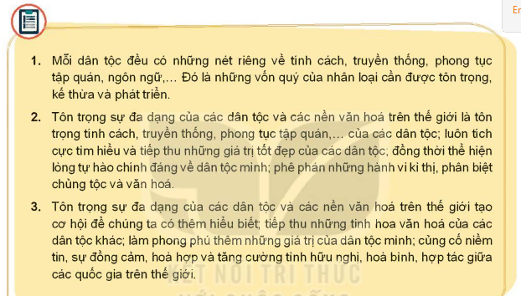

Slide 16
II. Luyện tập

Slide 17
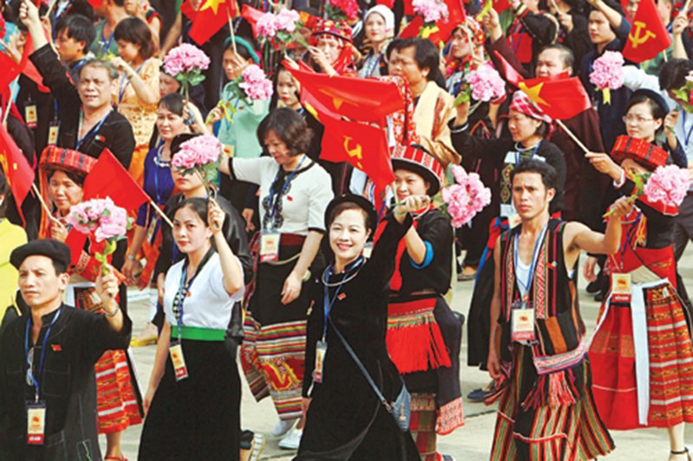
Câu hỏi 3: Em hãy cùng các bạn xây dựng một tiểu phẩm về chủ đề phê phán những hành vi kì thị, phân biệt chủ tộc và văn hóa.

Slide 18
SẮM VAI
Cách thức:
Bước 1: HS thảo luận và phân vai diễn tình huống được giao
Bước 2: Trước khi diễn xuất, HS giới thiệu tên tình huống và phân vai diễn
Bước 3: HS lên diễn xuất
Chú ý:
Nội dung sát yêu cầu
- Cách diễn xuất của các nhân vật thể hiện qua: ngôn ngữ, cử chỉ, hành động phù hợp với hoàn cảnh, tính cách của nhân vật,

Slide 19
Câu 4. Em hãy nêu những việc nên làm và không nên làm để thể hiện tôn trọng sự dạng của các dân tộc và giải thích tại sao
Những việc nên làm: | Những việc không nên làm:
+ Tôn trọng tính cách, truyền thống, phong tục tập quán,... của các dân tộc; | + Tỏ thái độ hoặc hành động kì thị, phân biệt giữa các dân tộc, các nền văn hóa, các vùng, miền,…
+ Luôn tích cực tìm hiểu và tiếp thu những giá trị tốt đẹp của các dân tộc; đồng thời thể hiện lòng tự hào chính đáng về dân tộc mình; | + Tiếp thu một cách rập khuôn, máy móc; sao chép nguyên bản, không có sự chọn lọc các yếu tố văn hóa bên ngoài.
+ Phê phán những hành vi kì thị, phân biệt chủng tộc và văn hóa. | + Ủng hộ các hành vi kì thị, phân biệt chủng tộc và văn hóa.
+ Tích cực quảng bá, giới thiệu những nét đẹp về văn hóa, đất nước và con người của dân tộc mình. | + Khép kín, không chịu tiếp thu thành tựu văn hóa của các quốc gia, dân tộc khác.

Slide 20

TẬP LÀM PHÓNG VIÊN NHÍ
Luật chơi:
- Một bạn học sinh đóng vai phóng viên xuống dưới lớp để phỏng vấn một số bạn với những câu hỏi liên quan đến bài học. Các bạn được phỏng vấn tự giới thiệu về mình ngắn gọn trước khi trả lời phỏng vấn.
Tình huống giả định.
Bạn là hướng dẫn viên cho đoàn khách nước ngoài đến Việt Nam. Bạn sẽ giới thiệu với họ về đất nước bạn như thế nào?

Slide 21
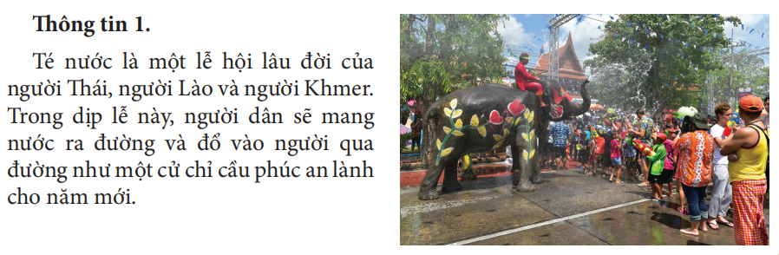
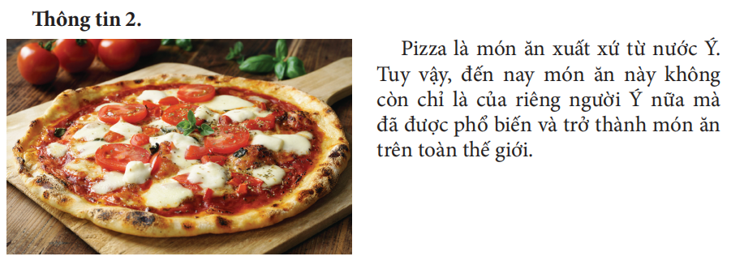
Hãy nêu những nét đặc sắc của các dân tộc trong hình ảnh, thông tin này.

Slide 22
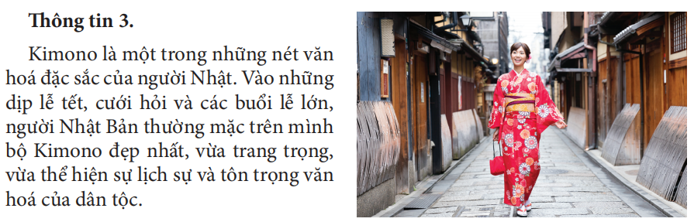
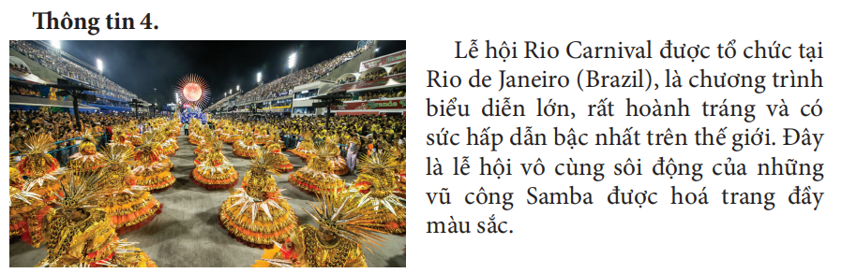
Hãy nêu những nét đặc sắc của các dân tộc trong hình ảnh, thông tin này.

Slide 23

BÀI TẬP VẬN DỤNG
- Em hãy thiết kế hoặc sưu tầm hình ảnh thể hiện sự đa dạng của các dân tộc và cá văn hoá trên thế giới.

Slide 24
HƯỚNG DẪN VỀ NHÀ
- Hoàn thiện dự án
- Tìm hiểu bài 3, sưu tầm những câu tục ngữ, ca dao nói về cần cù, sáng tạo

Slide 25



Xin chào
và hẹn gặp lại!

